Slide 1
بدعة اللاهوت الشخصي
The Heresy of Personal Theology

Slide 2
أشكالها
Symptoms
الإدعاء بأن الروح القدس قال لي ....
Claiming that the Holy Spirit spoke to me….
تعليم مخالف للكنيسة (البدع والهرطقات)
A contradicting teaching to that of the Church (fads and heresies)
نبؤات زمنية محددة
Time framed prophecies

Slide 3
أشكالها
Symptoms
إتهام الكنيسة كلها بالضلال والإنحراف
Accusing the whole church with deviation and misguidance
تفسيرات خاصة لأجزاء من الإنجيل تضاد التفسير التقليدي
Personal interpretations for parts of the Bible contradicting the traditional commentaries

Slide 4
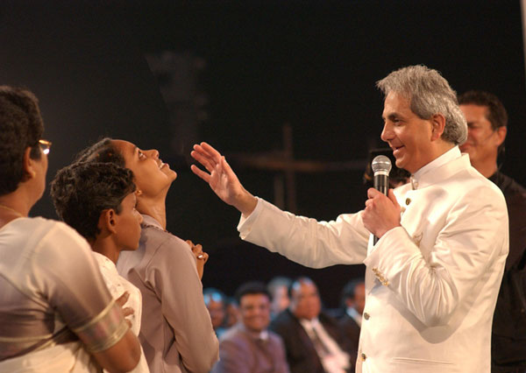
يُلازم البدعة
The Heresy is accompanied by
عدم الخضوع لأب الإعتراف (والكنيسة)
No submission for the father of confession (and Church)
البحث عن الشعبية (تمجيد الذات)
Seeking popularity (Self-glory)
إستخدام الـ Media بضراوة لنشر الفكر
Using Media vigorously to spread thoughts
تجاوزات أخلاقية (أحيانأً)
Ethical Violations (Sometimes)

Slide 5
يُلازم البدعة
The Heresy is accompanied by
البحث عن تمويل غريب لتمزيق الكنيسة
Seeking external funding to divide church
الإتفاقات غير المُعلنة مع طوائف تحارب الإيمان الأرثوذكسي
Unannounced agreements with denominations fighting the Orthodox faith
اضطرابات نفسية .. ومشاكل أسرية أحياناً
Psychological disorders and sometimes family problems

Slide 6
آيات هامة
Important Verses
للأنه لم تأت نبوة قط بمشيئة إنسان بل تكلم إناس الله القديسون مسوقين من الروح القدس (2بط 1 : 21)
for prophecy never came by the will of man, but holy men of God spoke [as they were] moved by the Holy Spirit (2Pe 1 : 21)

Slide 7
منا خرجوا لكنهم لم يكونوا منا لانهم لو كانوا منا لبقوا معنا لكن ليظهروا انهم ليسوا جميعهم منا و اما انتم فلكم مسحة من القدوس و تعلمون كل شيء. لم اكتب اليكم لانكم لستم تعلمون الحق بل لانكم تعلمونه و ان كل كذب ليس من الحق. من هو الكذاب الا الذي ينكر ان يسوع هو المسيح هذا هو ضد المسيح الذي ينكر الاب و الابن. (1يو 2 : 19 ـ 22)
They went out from us, but they were not of us; for if they had been of us, they would have continued with us; but [they went out] that they might be made manifest, that none of them were of us. But you have an anointing from the Holy One, and you know all things. I have not written to you because you do not know the truth, but because you know it, and that no lie is of the truth. Who is a liar but he who denies that Jesus is the Christ? He is antichrist who denies the Father and the Son. (1 John 2 : 19 - 22)

Slide 8
لأنني تسلمت من الرب ما سلمتكم أيضاً أن الرب يسوع في الليلة التي اسلم فيها أخذ خبزاً (1كو 11 : 23)
For I received from the Lord that which I also delivered to you: that the Lord Jesus on the [same] night in which He was betrayed took bread; (1Co 11 : 23)
أعطي رأياً في هذا أيضاً لأن هذا ينفعكم أنتم الذين سبقتم فإبتدأتم منذ العام الماضي ليس أن تفعلوا فقط بل أن تريدوا أيضاً (2كو 8 : 10)
And in this I give advice: It is to your advantage not only to be doing what you began and were desiring to do a year ago; (2Co 8 : 10)

Slide 9
و اما الباقون فاقول لهم انا لا الرب ان كان اخ له امراة غير مؤمنة و هي ترتضي ان تسكن معه فلا يتركها (1كو 7 : 12)
But to the rest I, not the Lord, say: If any brother has a wife who does not believe, and she is willing to live with him, let him not divorce her (1Co 7 : 12)
و اذ كانوا يجتازون في المدن كانوا يسلمونهم القضايا التي حكم بها الرسل و المشايخ الذين في اورشليم ليحفظوها 5- فكانت الكنائس تتشدد في الايمان و تزداد في العدد كل يوم.
(اع 16 : 4 ـ 5)
And as they went through the cities, they delivered to them the decrees to keep, which were determined by the apostles and elders at Jerusalem. So the churches were strengthened in the faith, and increased in number daily. (Act 16 : 4 – 5)
(Act 16 : 4)

Slide 10
العل الجميع رسل العل الجميع انبياء العل الجميع معلمون العل الجميع اصحاب قوات (1كو 12 : 29)
[Are] all apostles? [Are] all prophets? [Are] all teachers? [Are] all workers of miracles? (1Co 12 : 29)
30- و منكم انتم سيقوم رجال يتكلمون بامور ملتوية ليجتذبوا التلاميذ وراءهم. لذلك اسهروا متذكرين اني ثلاث سنين ليلا و نهارا لم افتر عن ان انذر بدموع كل واحد. (أع 20 : 30 ـ 31)
30- "Also from among yourselves men will rise up, speaking perverse things, to draw away the disciples after themselves. "Therefore watch, and remember that for three years I did not cease to warn everyone night and day with tears. (Act 20 : 30 – 31)

Slide 11
احترزوا من الانبياء الكذبة الذين ياتونكم بثياب الحملان و لكنهم من داخل ذئاب خاطفة (مت 7 : 15)
" Beware of false prophets, who come to you in sheep's clothing, but inwardly they are ravenous wolves (Mat 7 : 15)
و لكن الروح يقول صريحا انه في الازمنة الاخيرة يرتد قوم عن الايمان تابعين ارواحا مضلة و تعاليم شياطين. في رياء اقوال كاذبة موسومة ضمائرهم. (1تى 4 : 1 ـ 2)
Now the Spirit expressly says that in latter times some will depart from the faith, giving heed to deceiving spirits and doctrines of demons,. speaking lies in hypocrisy, having their own conscience seared with a hot iron,.
(1 Thi 4 : 1 – 2)

Slide 12
ايها الاحباء لا تصدقوا كل روح بل امتحنوا الارواح هل هي من الله لان انبياء كذبة كثيرين قد خرجوا الى العالم (1يو 4 : 1)
Beloved, do not believe every spirit, but test the spirits, whether they are of God; because many false prophets have gone out into the world (1Jo 4 : 1)

Slide 13
و لكن كان ايضا في الشعب انبياء كذبة كما سيكون فيكم ايضا معلمون كذبة الذين يدسون بدع هلاك و اذ هم ينكرون الرب الذي اشتراهم يجلبون على انفسهم هلاكا سريعا. و سيتبع كثيرون تهلكاتهم الذين بسببهم يجدف على طريق الحق. و هم في الطمع يتجرون بكم باقوال مصنعة الذين دينونتهم منذ القديم لا تتوانى و هلاكهم لا ينعس.(2 بط 2 : 1 ـ 3)
1- But there were also false prophets among the people, even as there will be false teachers among you, who will secretly bring in destructive heresies, even denying the Lord who bought them, [and] bring on themselves swift destruction. And many will follow their destructive ways, because of whom the way of truth will be blasphemed. By covetousness they will exploit you with deceptive words; for a long time their judgment has not been idle, and their destruction does not slumber. (2 Pe 2 : 1 – 3)

Slide 14
لأنهم اذ ينطقون بعظائم البطل يخدعون بشهوات الجسد في الدعارة من هرب قليلا من الذين يسيرون في الضلال. واعدين اياهم بالحرية و هم انفسهم عبيد الفساد لان ما انغلب منه احد فهو له مستعبد ايضا. (2 بط 2 : 18 ـ 19)
For when they speak great swelling [words] of emptiness, they allure through the lusts of the flesh, through lewdness, the ones who have actually escaped from those who live in error. While they promise them liberty, they themselves are slaves of corruption; for by whom a person is overcome, by him also he is brought into bondage.( 2 Pe 2 : 18 – 19)

Slide 15
لهم صورة التقوى و لكنهم منكرون قوتها فاعرض عن هؤلاء. فانه من هؤلاء هم الذين يدخلون البيوت و يسبون نسيات محملات خطايا منساقات بشهوات مختلفة. يتعلمن في كل حين و لا يستطعن ان يقبلن الى معرفة الحق ابدا. و كما قاوم ينيس و يمبريس موسى كذلك هؤلاء ايضا يقاومون الحق اناس فاسدة اذهانهم و من جهة الايمان مرفوضون. لكنهم لا يتقدمون اكثر لان حمقهم سيكون واضحا للجميع كما كان حمق ذينك ايضا. (2 تى 3 : 5 ـ 9)
having a form of godliness but denying its power. And from such people turn away!. For of this sort are those who creep into households and make captives of gullible women loaded down with sins, led away by various lusts,. always learning and never able to come to the knowledge of the truth. Now as Jannes and Jambres resisted Moses, so do these also resist the truth: men of corrupt minds, disapproved concerning the faith;. but they will progress no further, for their folly will be manifest to all, as theirs also was. (2 Thi 3 : 5 – 9)

Slide 16
و لكن عندك هذا انك تبغض اعمال النقولاويين التي ابغضها انا ايضا (رؤ 2 : 6)
"But this you have, that you hate the deeds of the Nicolaitans, which I also hate (Rev 2 : 6)

Slide 17
ثم بعد اربع عشرة سنة صعدت ايضا الى اورشليم مع برنابا اخذا معي تيطس ايضا. و انما صعدت بموجب اعلان و عرضت عليهم الانجيل الذي اكرز به بين الامم و لكن بالانفراد على المعتبرين لئلا اكون اسعى او قد سعيت باطلا. لكن لم يضطر و لا تيطس الذي كان معي و هو يوناني ان يختتن. (غل 2 : 1 ـ 3)
Then after fourteen years I went up again to Jerusalem with Barnabas, and also took Titus with [me]. And I went up by revelation, and communicated to them that gospel which I preach among the Gentiles, but privately to those who were of reputation, lest by any means I might run, or had run, in vain. Yet not even Titus who [was] with me, being a Greek, was compelled to be circumcised. (Ga 2 : 1 – 3)

Slide 18
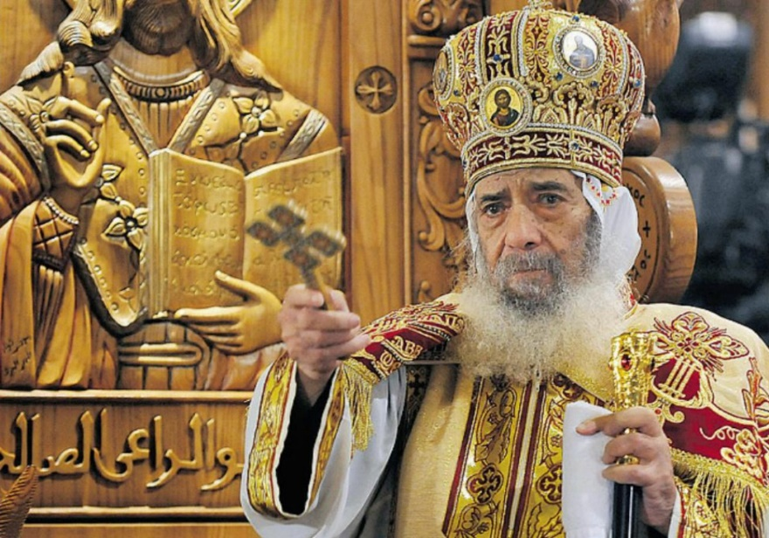
الوقاية
Prevention
امح الذنب بالتعليم
Wash away the guilt through teaching
تربية الإتضاع والخضوع فى قلب كل معلم فى الكنيسة.
Upbringing humility and submission in the heart of every teacher in the church.

Slide 19
الوقاية
Prevention
الحرص على أصحاب المواهب ومراجعة أغراضهم وتلمذتهم وإيمانهم.
Looking after talents and reviewing their purposes, discipleship and faith.
تحجيم الإتجاه النفساني للتعليم والتفسير
Eliminating the psychological trend in teaching and interpretation

Slide 20
الوقاية
Prevention
تحديد كود للخدمة لا يسمح بالتجاوزات .. مع استثمار الوزنات والطاقات المخلصة.
Defining a code for the service which does not allow violations.. With the investment of talents and sincere potentials.
التصدي أيضاً للتيار المتزمّت الفريسي
Facing the old-fashioned Pharisee stream as well

Slide 21
الوقاية
Prevention
الإعلان عن أى تيار غريب والتحذير منه (بعد مخاطبته ومحاولة علاجه)
Revealing any strange stream and warning from it (after addressing it and trying to correct it)

Slide 22
الوقاية
Prevention
وضع مبادئ التعليم الرسولي وإيمان الكنيسة من الصغر (برامج مدارس أحد)
Setting the principles of apostolic teaching and the Church's faith early from childhood (Sunday School Programs)

Slide 23
الوقاية
Prevention
وضع ضوابط لإختيار المرشحين لإعداد خدام التربية الكنسية... مقابلات شخصية
Setting standards to select candidates for the servants'’ preparation service ... Personal Interviews

Slide 24
الوقاية
Prevention
تشجيع روح الدراسة والبحث من الصغر فى تفاسير القديسين وتعليم آباء الكنيسة لتفادي السطحية والتبعية.
Encouraging the spirit of study and research since childhood in Saints Commentaries and Church Fathers’ Teachings to avoid shallowness or being a follower to any strange stream.

Slide 25
الوقاية
Prevention
و ما سمعته مني بشهود كثيرين اودعه اناسا امناء يكونون اكفاء ان يعلموا اخرين ايضا (2تي 2 : 2)
And the things that you have heard from me among many witnesses, commit these to faithful men who will be able to teach others also (2Ti 2 : 2)

